Slide 1
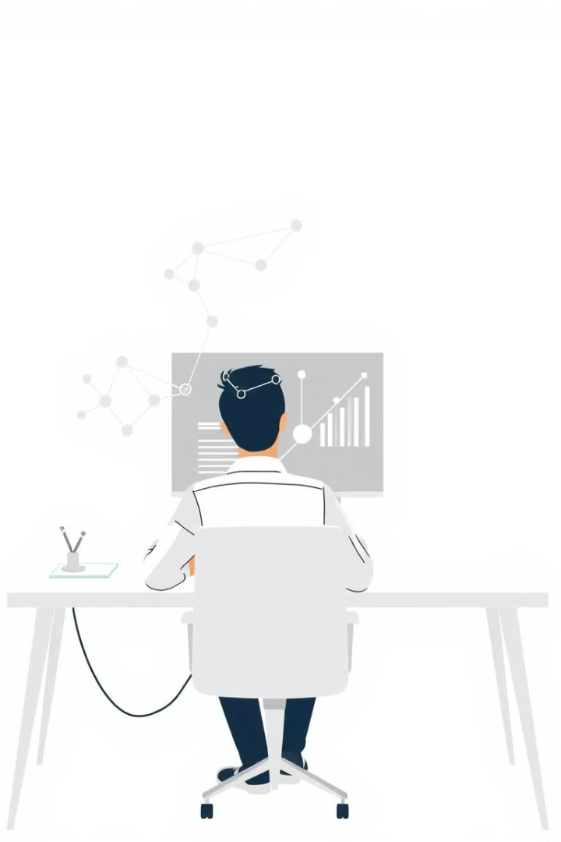
Patrones y tendencias en sistemas: Impacto de patrones en toma de decisiones
Comprender los patrones y tendencias en sistemas es fundamental para tomar decisiones informadas. Los datos y análisis pueden revelar insights valiosos que permiten anticipar y responder mejor a los desafíos.

Slide 2

Identificación de patrones en datos y sistemas
1
Análisis Exhaustivo
2
Visualización Efectiva
Examinar datos históricos y tendencias permite identificar patrones ocultos que pueden informar la toma de decisiones.
Gráficos y representaciones visuales ayudan a comprender patrones complejos y sus implicaciones de manera clara.
3
Aprendizaje Automático
Técnicas de aprendizaje automático pueden detectar patrones más sutiles en grandes volúmenes de datos.

Slide 3
Análisis del impacto de patrones en la toma de decisiones
Anticipación
Optimización
Alineamiento
Identificar patrones permite prever y prepararse mejor para eventos futuros, mitigando riesgos.
Los patrones revelan oportunidades de mejora y eficiencia que pueden maximizar el rendimiento.
Comprender patrones clave ayuda a alinear la toma de decisiones con los objetivos estratégicos.

Slide 4

Estrategias para aprovechar los patrones en la toma de decisiones
1
Monitorización Continua
Vigilar los datos en tiempo real para detectar patrones emergentes y responder rápidamente.
2
Escenarios y Simulaciones
Probar cómo diferentes decisiones afectan a los patrones observados puede informar mejor la estrategia.
3
Colaboración Interdisciplinaria
Involucrar a expertos de diversas áreas para obtener una visión integral de los patrones.

